Slide 1
ACCERTAMENTO
COSA FACCIO
PERCHE’ LO FACCIO
Accertarsi che la persona non abbia allergie (iodio,clorexidina)
Verificare le condizioni del pz per prevenire complicanze
Valuto il patrimonio venoso e verifico la presenza di ematomi,traumi,esiti di intereventi chirurgici, presenza di fistole e scelgo la vena più adatta
Fondamentale per la scelta dell’antisettico
Patologie della coagulazione, terapie particolari, fobia degli aghi
Le vene generalmente sono lisce e rettilinee,ma punture ripetute, asportazioni di linfonodi ascellari, danni neurologici o traumi recenti, possono alterare la vascolarizzazione dell’ arto

Slide 2
Probabilita’ …..

Slide 3
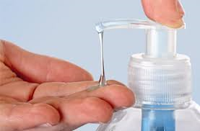
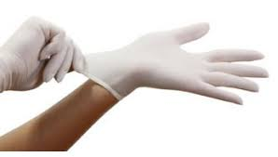
USO DPI
COSA FACCIO
PERCHE’ LO FACCIO
Lavaggio delle mani o uso di gel
Indossare i guanti e gli occhiali e individuare la vena più adatta
Per evitare infezioni crociate
Per evitare un eventuale contatto di sangue del pz.

Slide 4
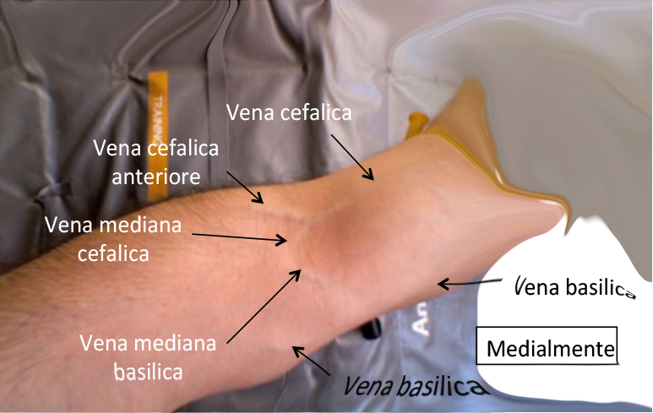
QUALE SEDE SCEGLIERE?
LA VENA CUBITALE MEDIANA del braccio è sempre la prima scelta.
SE NON DISPONIBILE scegliere la basilica o la cefalica terminando sulla mano (no anziani)

Slide 5
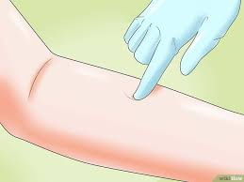
FARE ATTENZIONE A..
LA VENA prescelta deve essere morbida al tatto e ritornate turgida una volta premuta
EVITARE LE VENE che sembrano dure, nodose o troppo fragili
NON INDIVIDUARE un punto in cui i vasi sanguigni si dividono o si uniscono(emorragia)

Slide 6
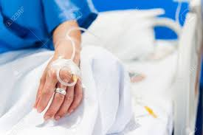
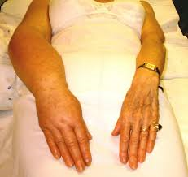
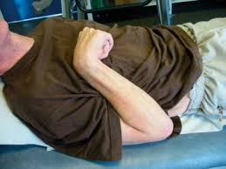
QUALE SEDE NON SCEGLIERE?
Su un braccio con fleboclisi o CVP
Braccio edematoso o plegico
Vicino ad un infezione, cicatrici o ustioni

Slide 7
letteratura:
EBN
E’ comunque preferibile utilizzare le vene centrali dell’avambraccio, in alternativa si possono pungere la basilica e le vene del dorso del braccio (grado A)
Nell’esecuzione del prelievo venoso si devono evitare l’arteria brachiale e il nervo mediano. L’arteria radiale si individua facilmente con la palpazione.
Se nessuna delle vene della zona antecubitale di entrambe le braccia è adatta alla veni puntura si possono utilizzare le vene del dorso delle mani (vene metacarpali), mentre quelle dei piedi sono l’ultima risorsa se le altre sedi non sono accessibili (grado A)

Slide 8
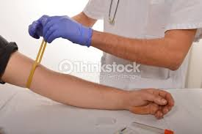
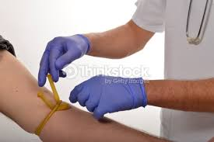
POSIZIONAMENTO DEL LACCIO
COSA FACCIO
PERCHE’ LO FACCIO
Distendo il braccio in posizione leggermente declive e applicare il laccio 10 cm sopra della sede scelta.
Quando l’arto è più in basso rispetto il cuore del pz, la forza di gravità ostacola il ritorno venoso, distendendo le vene.

Slide 9
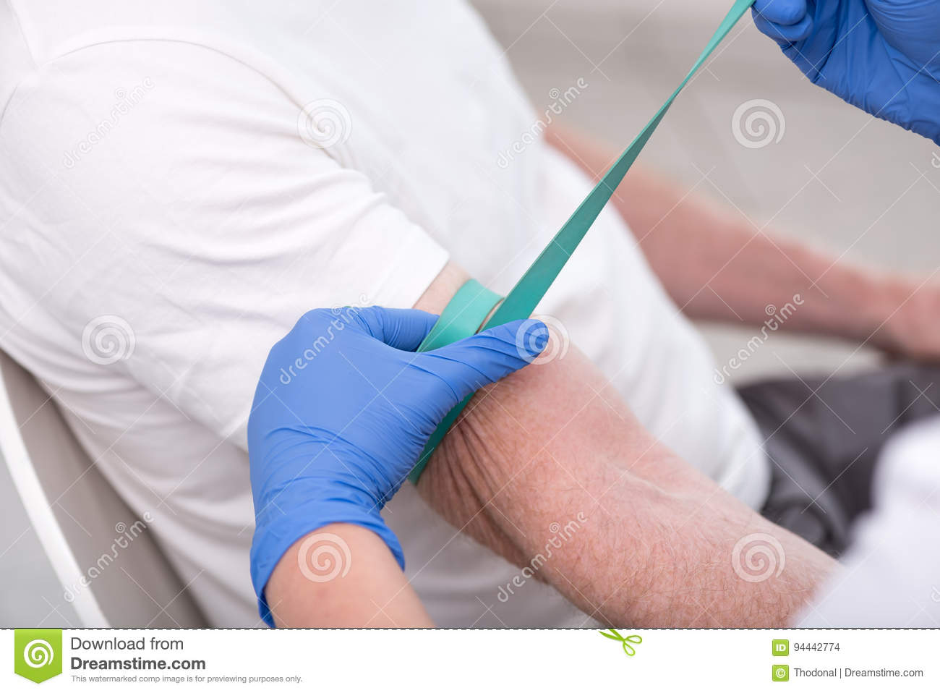
TEMPO DI PERMANENZA DEL LACCIO
Scegliere il laccio in tessuto qual’ ora la persona sia allergica al lattice
Il laccio deve essere teso per garantire una sufficiente occlusione venosa MA NON troppo da coinvolgere quella arteriosa
L’arto NON DEVE presentarsi di colore viola e/o blu o cambiare temperatura (arto freddo)
La permanenza del laccio NON DEVE ESSERE superare al minuto
Qual ’ora sopraggiunga la necessità è sufficiente allentarlo e riposizionarlo
NO

Slide 10
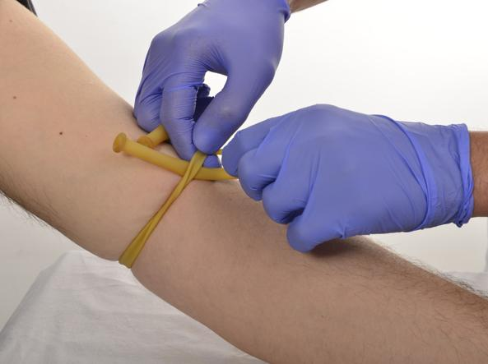
L’uso scorretto del laccio emostatico
È la causa più comune dell’errore pre- analitico
Causa un emo concentrazione
Si crea un attivazione piastrinica dovuta alla stasi venosa
Possono alterarsi molti valori (prove della coagulazione, elettroliti come in particolare il potassio)

Slide 11
letteratur …
EBN
Dopo aver scelto la sede si deve posizionare il laccio a circa 10 centimetri sopra il punto di prelievo (grado A) per aumentare la pressione nella sede del prelievo e la pressione di emissione del sangue nella provetta
in genere non si deve mantenere il laccio per più di un minuto, se occorre più tempo per identificare la vena il laccio va applicato e rilasciato (grado A).
Se le vene sono visibili e palpabili si può non applicare il laccio (grado A). Il laccio va tolto appena inizia la raccolta o, se non è possibile, va rimosso quando si sta riempiendo l’ultima provetta.

Slide 12
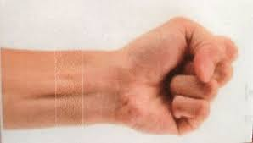
strategie
COSA FACCIO
PERCHE’ LO FACCIO
Se le vene non sono ben palpabili: chiedere alla persona di chiudere il pugno, (non aprire e chiudere !!!!) massaggiare lungo la vena in direzione del cuore.
Se si stringe la mano più volte si forza il sangue delle vene distali più piccole in quelle più grandi (attenzione, può alterare li esami di laboratorio, in particolare il potassio, linee guida Journal of Nursing Infusional)
Si può massaggiare verso il cuore favorendo il riempimento della vena.

Slide 13
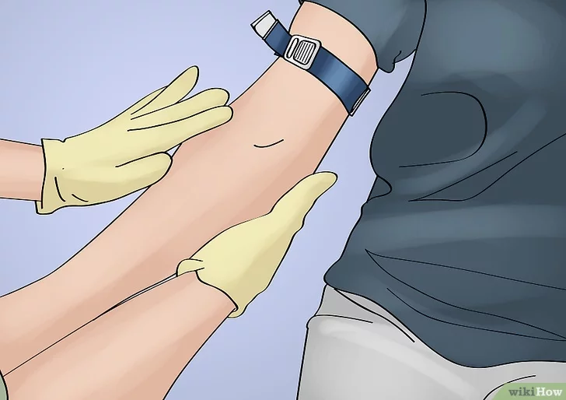
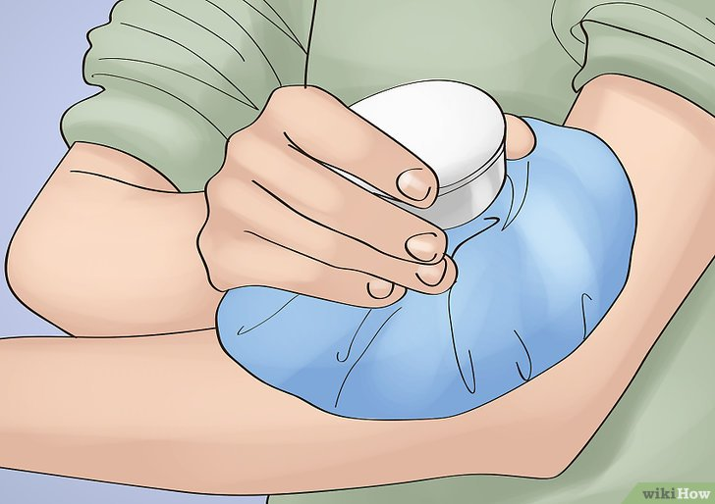
e se le vene non si sentono?
ESEGUIRE DEI MOVIMENTI DELICATI DAL BASSO VERSO L’ALTO
PICCHIETTARE DOLCEMENTE IL PUNTO DI REPERE
APPLICARE IMPACCHI CALDI PER QUALCHE SECONDO

Slide 14
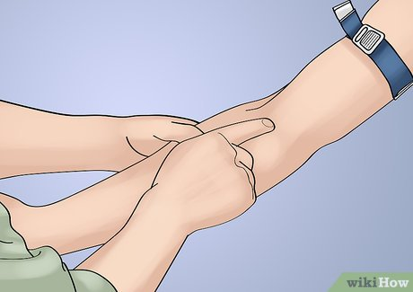
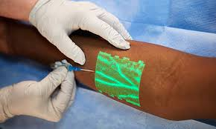
ISPEZIONE PATRIMONIO VENOSO
Iniziare l’ispezione del patrimonio venoso SEMPRE dalla parte anticubitale del braccio
Palpando con il dito INDICE le vene, in sequenza: 1. mediana
2.cefalica
3 basilica
SOLO successivamente in caso di difficoltà a reperire, si procede verso valle arrivando fino alla mano
ATTENZIONE sede sconsigliata perché molto dolorosa, in particolare negli anziani le vene sono ben visibili ma molto fragili, questo porta ad una rottura

Slide 15
ANTISESPI E INCANULAMENTO
COSA FACCIO
PERCHE’ LO FACCIO
Detergere la sede scelta con l’antisettico, con movimento circolare o dall’alto verso il basso
Una volta inserito l’ago nella campana, introdurlo con l’apertura a becco di flauto verso l’alto, 1 cm sotto la sede prescelta, tendendo la cute al di sotto del punto di inserzione,senza ostacolare la manovra Con un inclinazione di 15-20°
Fondamentale perché non entrino microrganismi, normalmente presenti sulla cute.
Inserire l’ago in questo modo, rende meno traumatico e doloroso il prelievo.
Pungere 1cm sotto evita la perforazione della vena.
L’inclinazione invece va scelta in base alla costituzione del pz.

Slide 16
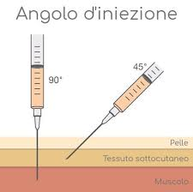
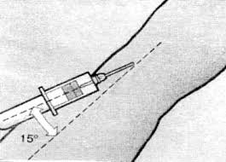
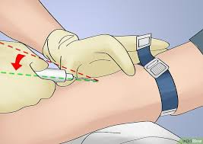
INCLINAZIONE DELL’AGO
NO
SI

Slide 17
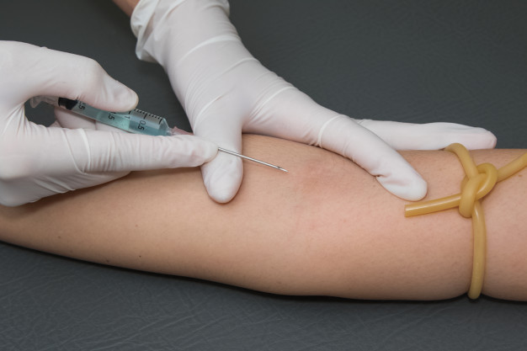
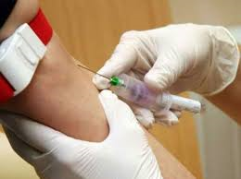
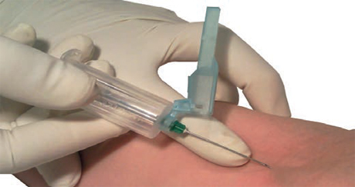
PERICOLO INFORTUNIO
NO
SI

Slide 18
INSERIMENTO PROVETTE
COSA FACCIO
PERCHE’ LO FACCIO
Una volta inserito l’ago, abbassarlo leggermente e continuare l’introduzione di poco,seguendo il decorso della vena
Introdurre la provetta nella camicia e riempirla fino alla quantità richiesta. (fino alla tacca)
Se si usano più provette seguire la sequenza appropriata.
Capovolgere delicatamente le provette a 180°
Riporre le provette verticalmente nella griglia apposita
Così si ha meno probabilità di perforare la vena.
E’ necessario disporre della giusta quantità di sangue per molti test.
La sequenza è da seguire per evitare contaminazioni di additivi(anticoagulanti).
Agitare le provette con forza si rischia la rottura dei globuli rossi.

Slide 19
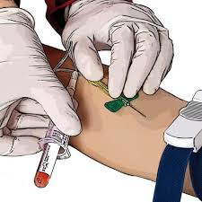
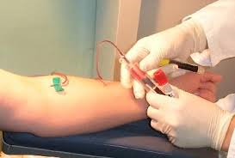
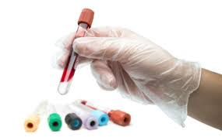

Slide 20
LA SEQUENZA DELLE PROVETTE
le provette sono dotate di un tappo colore e contengono additivi diversi (sodio citrato, EDTA, eparina, …..)
Le provette vanno riempite con un ordine preciso per ridurre il rischio di contaminazione con l’ anticoagulante. (grado B)
Seguire quest’ordine:
- Flaconi per l’emocoltura
provette contenenti sodio citrato per gli esami della coagulazione (tappo azzurro);
- provette di siero (tappo giallo);
provette con litio-eparina (tappo verde scuro);
provette con EDTA (tappo lavanda);
provette contenenti ossalato e/o fluoruro (tappo grigio chiaro).

Slide 21
ATTENZIONE
IN CASO DI FALLIMENTO, PROVARE ANCORA UNA VOLTA PER UN MASSIMO DI DUE VOLTE!

Slide 22
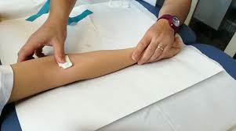
Conclusione
COSA FACCIO
PERCHE’ LO FACCIO
Rimuovere il laccio non appena è stata prelevata una quantità sufficiente di sangue .
Portare un tampone asciutto in prossimità della sede di inserzione,sfilare delicatamente l’ago
Mantenendo il braccio DRITTO.
Rimuovere il laccio favorisce il ritorno venoso
Nella rimozione dell’ago è importante non creare traumi ai tessuti.

Slide 23
EBN
Al termine del prelievo si rilascia il laccio, si estrae l’ago dalla vena e si posiziona immediatamente un batuffolo di ovatta sul sito di prelievo, chiedendo al paziente di esercitare una pressione moderata, mantenendo il braccio disteso, mai piegato (grado A).

Slide 24
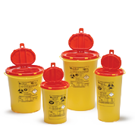
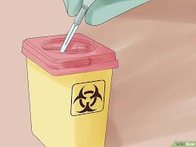
SMALTIMENTO
COSA FACCIO
PERCHE’ LO FACCIO
Smaltire tutto nei taglienti (ago e camicia, senza reincappucciare o togliere l’ago!)
Togliersi i guanti
Lo smaltimento corretto è fondamentale per evitare punture accidentali o contaminazioni degli operatori.

Slide 25
LAVAGGIO MANI

Slide 26
INVIO PROVETTE
COSA FACCIO
PERCHE’ LO FACCIO
Mantenere il tampone con pressione per 2-3 minuti senza piegare il braccio
Inviare il sangue in laboratorio rispettando i tempi e le modalità richiesti (sempre entro le due ore)
Questa manovra blocca il sanguinamento e previene la formazione dell’ematoma
La responsabilità non finisce con la procedura

Slide 27
Conoscere le modalita’ e le tempistiche di invio
TIPO DI RICHIESTA:
EMERGENTE: invio immediato
URGENTE: entro mezz’ora
ROUTINE: entro 2 ore
MODALITA’ DI CONSERVAZIONE:
IN GHIACCIO
A TEMPERATURA 37°C
MODALITA’ DI TRASPORTO
SEMPRE CON L’APPOSITA BORSA DI RISCHIO BIOLOGICO ANTIVERSAMENTO
NELLA GRIGLIA APPOSITA

Slide 28
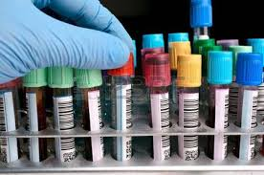
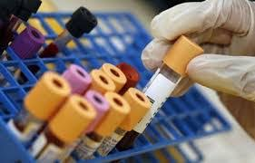
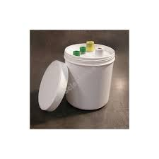
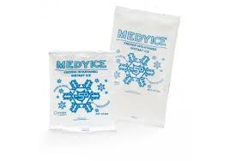
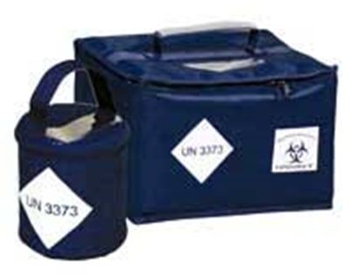

Slide 29
TERMINATO
COSA FACCIO
PERCHE’ LO FACCIO
Controllare la sede di introduzione e verificare il sanguinamento.
Riordinare e ripristinare il materiale
La responsabilità non finisce con la procedura
Bisogna controllare la sede specie in pz in TERAPIA ANTICOAGULANTE

Slide 30
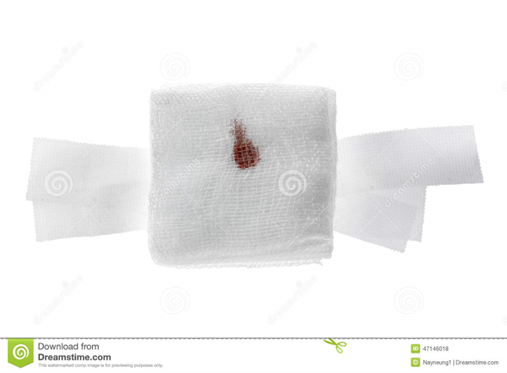
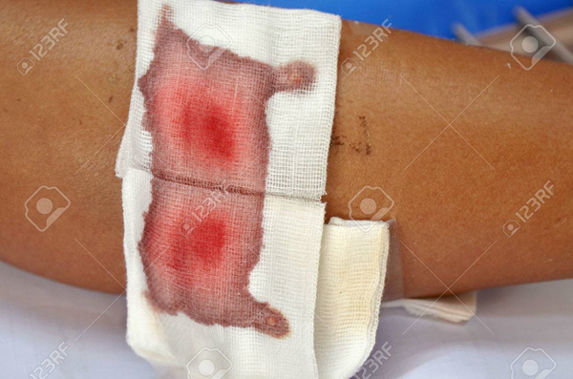
DOPO QUALCHE MINUTO ……………

Slide 31
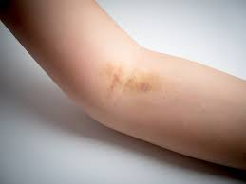
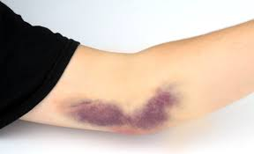
QUALI COMPLICANZE?
LIVIDI
EMATOMI
INFEZIONI
REAZIONI VASOVAGALI
LESIONI A NERVI PERIFERICI (evento raro)

Slide 32
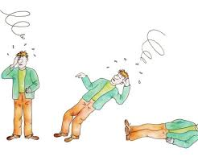
lipotimia Vasovagale
La sincope vaso vagale è la conseguenza dell'improvvisa attivazione del Sistema Nervoso Parasimpatico
Prima fase: tachicardia ed ipertensione arteriosa
Seconda fase: bradicardia ed ipotensione
Sensazioni soggettive: debolezza e capogiro
Segni clinici:
sudorazione fredda, pallore
bradicardia, polso debole
nausea e vomito
Più raramente:
incontinenza sfinterica, perdita di
coscienza, convulsioni
(Dr. Roberto Reverberi Servizio Trasfusionale Azienda Ospedaliera Universitaria di Ferrara)

Slide 33
Gravita’
Lieve: varia sintomatologia senza perdita di coscienza
Moderata: breve perdita di coscienza
Grave: perdita di coscienza prolungata o accompagnata da convulsioni
(Dr. Roberto Reverberi Servizio Trasfusionale Azienda Ospedaliera Universitaria di Ferrara)

Slide 34
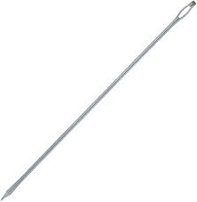
CAUSE
BELONEFOBIA e EMOFOBIA
Secondo le stime ne soffre il 4% delle persone, cioè circa due milioni e mezzo di italiani.

Slide 35
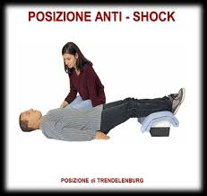
INTERVENTI CORRETTI
Se persona con grado LIEVE:
Distenderla sollevando le gambe
Tranquillizzarla
Respiri profondi
Ambiente tranquillo

Slide 36
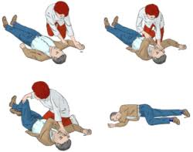
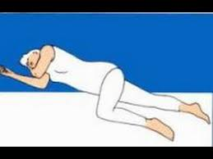
Grado moderato e/o grave
Chiamare aiuto (collega/infermiere/medico)
Posizionare la persona in posizione laterale di sicurezza
Controllare la presenza del respiro e del polso se assente chiamare n° emergenza
Allentare vestiti troppo stretti
Garantire un ambiente sicuro e ben areato
No offrire da bere fin quando la persona non è cosciente
Osservare continuamente la persona
NON farla alzare subito

Slide 37
Report Promesa analisi sinistri all’anno 2016 e primo semestre 2017: “dichiara che sono in crescita richieste di risarcimento per lesioni personali (ematomi,piccole lesioni,infezioni post prelievo)”

Slide 38
Si propone nel futuro imminente l’implementazione di un consenso informato al prelievo ematico (informare sulle complicanze)
Non ci rende immuni da eventuali azioni legali, tuttavia ci permette di realizzare una cosa fondamentale:
“l’alleanza terapeutica”

Slide 39
Fonti Bibliografiche
Manuale pratico di assistenza ospedaliera e domiciliare”;Ianicelli A.M, Piccin 2018.
“Procedure infermieristiche”;Badon P.L,Canesi M.,Monterosso A.,Pellegatta A., Ed Ambrosiana 2018
“Fondamenti di assistenza infermieristica secondo Kozier ed Erb. Concetti, procedure e pratica”; A. Berman, S. J. Snyder, G. Frandsen, ed. Piccin 2017
Journal of Infusion Nursing - Infusion Therapy Standards of Practice 2016
R. Caruso, F. Pittella, Il Manuale dei concorsi per infermiere, EdiSES, Napoli, 2015
Il Pensiero Scientifico Editore downloaded by Roberto Bonini IP 93.51.235.135 Thu, 16 Jul 2015
Lippi G, Mattiuzzi C, Banfi G, Buttarello M, Caputo M, Daves M. Proposta di una “checklist” per il prelievo di sangue venoso (2013)
Plebani M, Caputo M, Giavarina D, Lippi G. Note metodologiche sull’acquisizione e sull’uso dei sistemi chiusi sottovuoto per il prelievo, il trattamento e la conservazione dei 42 campioni ematici venosi destinati alla diagnostica di laboratorio. (2013)

